Slide 1
社会福祉施設等における 出張理美容の実態把握調査結果

Slide 2
調 査 概 要
（１）調査時期 平成29年度、30年度
（２）調査機関 大阪府１１保健所
（３）調査対象 大阪府保健所管内の社会福祉施設等 計441施設
（４）調査方法 調査票を用いたアンケート調査 （原則、現地での聞き取り）
（５）調査内容 出張理美容の利用の有無、営業者の選定方法、免許証及び消毒薬品の携帯状況の確認の有無、施術場所等
※特別養護老人ホームについては、調査後の 免許等の確認に関する意識変化を追加調査

Slide 3
調査対象施設
特別養護老人ホーム（167施設中165施設）
養護老人ホーム（９施設中８施設）
軽費老人ホーム（９施設中９施設）
有料老人ホーム（155施設中152施設）
サービス付き高齢者向け住宅（82施設中73施設）
児童養護施設（17施設中16施設）
児童自立支援施設（１施設中１施設）
児童心理治療施設（１施設中１施設）
441施設中425施設から回答有り（回収率96.4％）

Slide 4
出張理美容の利用状況について
※1 サービス付き高齢者向け住宅
※2 児童養護施設、児童自立支援施設、 児童心理治療施設を児童関係施設として計上

Slide 5
出張理美容の利用状況について（全体）

Slide 6
出張営業者の選定について

Slide 7
継続して利用している期間

Slide 8
出張理美容の依頼先

Slide 9
出張営業者の種別と所在地

Slide 10
営業者の選定方法

Slide 11
出張営業者を選定する際に考慮する条件

Slide 12
出張理美容の利用頻度

Slide 13
１日平均利用者数

Slide 14
理容師・美容師免許の確認状況

Slide 15
器具等の消毒薬品の携帯状況の確認

Slide 16
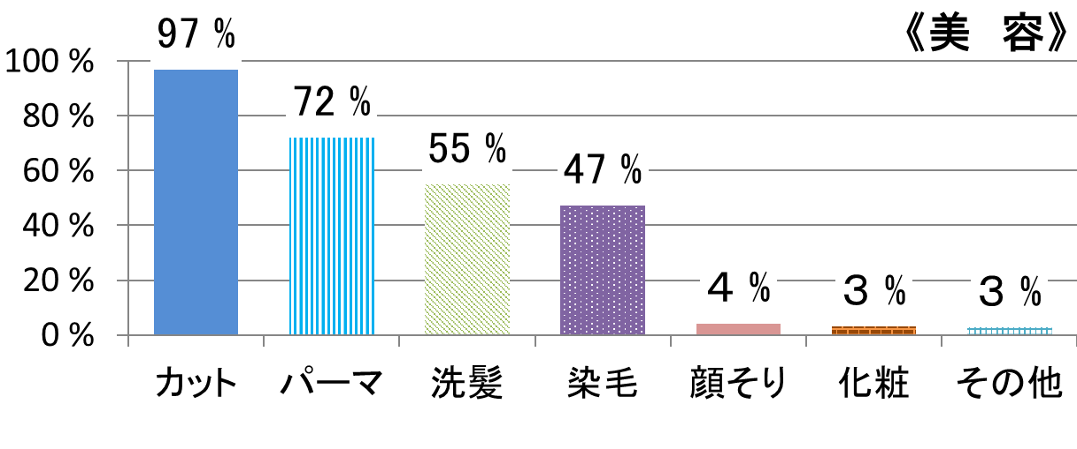
施術内容

Slide 17
施術場所
※1 会議室、その他共有スペースを含む
※2 浴室及び脱衣室を含む

Slide 18
施術場所の人の往来について

Slide 19
施術場所の流水設備

Slide 20
施術場所の床材について
※ ビニールシートを敷く場合も不浸透性に含む

Slide 21
出張営業者が実施する衛生管理への感想

Slide 22
調査後の免許等の確認

Slide 23
出張営業者に対する不満・要望

